Slide 1
本章主要内容
JavaBean简介
在JSP中使用JavaBean
JavaBean与表单
设置属性<jsp:setProperty>
取得属性<jsp:getProperty>
JavaBean的保存范围
JavaBean的删除
DAO和VO

Slide 2
1、JavaBean简介
JavaBean是使用Java语言开发的一个可重用的组件；它实质上就是一个遵循一定规则的Java类。
在JSP的开发中，使用JavaBean可以减少重复代码，使整个JSP代码更简洁。

Slide 3
1、JavaBean简介
JSP搭配JavaBean来使用，有以下优点：
可将HTML代码与Java代码分离，方便日后的维护。
将常用的程序写成JavaBean组件，当在JSP中需要使用时，只要调用JavaBean组件来执行用户想要的功能，不用再重复写相同的程序。

Slide 4
JavaBean开发要求
在JSP中如果要操作JavaBean，则此JavaBean必须满足如下的开发要求：
类必须放在包中，在Web中没有包的类是不存在的；
所有的类必须声明为public；
类中的所有属性都必须封装，即用private声明；
封装的属性如果需要被外部所操作，则必须编写对应的setter、getter方法；
一个JavaBean中必须至少存在一个无参数的构造方法（此为JSP的useBean动作元素所使用）。

Slide 5
开发第一个JavaBean
package ch5.demo1;
public class SimpleBean {
private String name ;
private int age ;
public SimpleBean(){
System.out.println(“新的实例化对象产生");
}
public void setName(String name){
this.name = name ; }
public void setAge(int age){
this.age = age ; }
public String getName(){
return this.name ; }
public int getAge(){
return this.age ; }
}

Slide 6
通过getter和setter方法来读/写属性值，对应的变量首字母必须大写，例如： setName、 getName
特殊类型的JavaBean属性，例如：
private boolean member ;
public void setMember(boolean member){
this. member = member; }
public boolean isMember(){
return member; }
private String[ ] phones;
public String[ ] getPhones(){
return phones ; }
public void setPhones(String[ ] phones){
this. phones = phones; }

Slide 7
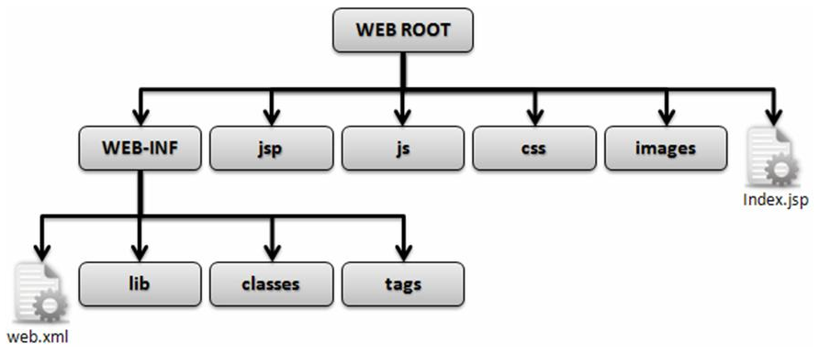
2、在JSP中使用JavaBean
(1) Web开发的标准目录结构

Slide 8
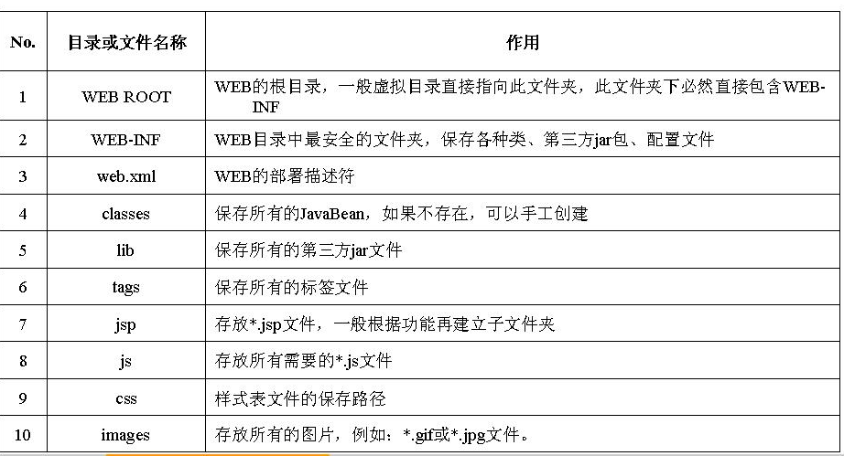
Web项目中各个目录的作用

Slide 9
(2)使用JSP的page指令导入所需的JavaBean，并实例化JavaBean对象
例如：
<%@ page import="ch5.demo1.SimpleBean"%>
<%
SimpleBean simple=new SimpleBean();
//使用simple对象
%>
详见JSP文件：use_javabean_demo01.jsp
Notes:
use_javabean_demo01.jsp、SimpleBean.java

Slide 10
(3)使用<jsp:useBean>
除了使用import语句，也可以使用JSP中提供的<jsp:useBean>动作元素完成对JavaBean的操作，语法如下：
<jsp:useBean id=“实例化对象名称” scope=“保存范围” class=“包.类名”/>
主要属性：
id：表示实例化对象的名称
scope：表示此对象保存的范围，共有四种：page、request、session、application
class：对象所对应的包.类名称
Notes:
use_javabean_demo02.jsp、SimpleBean.java

Slide 11
3、JavaBean与表单
在JavaBean语法中实际上最大的特点就在于与表单的交互；
在JSP中，通过request对象调用getParameter方法接收表单提交的参数值，并设置到JavaBean对应的属性里。(例：input_bean.jsp)
通过setProperty动作元素自动完成参数的设置。
（input_bean1.jsp）
Notes:
例1：input_bean.htm、input_bean.jsp、SimpleBean.java
例2：input_bean.htm、input_bean1.jsp、SimpleBean.java

Slide 12
4、设置属性<jsp:setProperty>
<jsp:setProperty>标签一共有四种使用方法：
自动匹配，表单中参数名与JavaBean属性名必须相同：
<jsp:setProperty name=“对象名” property=“*”/>
指定属性： <jsp:setProperty name=“对象名” property=“属性名”/>
指定参数： <jsp:setProperty name=“对象名” property=“属性名”param=“参数名”/>
指定内容： <jsp:setProperty name=“对象名” property=“属性名” value=“属性值”/>
Notes:
input_bean2.jsp、input_bean3.jsp

Slide 13
5、取得属性<jsp:getProperty>
<jsp:getProperty> 动作元素会自动调用JavaBean中的getter()方法，取得属性的值，并将该值以字符串的形式显示出来。
语法格式：
<jsp:getProperty name=“对象名” property=“属性名”/>

Slide 14
6、JavaBean的保存范围
在<jsp:useBean>指令中存在一个scope属性，表示JavaBean的保存范围，一共有四种保存范围：
page：保存在一页的范围中，跳转后此JavaBean无效；
request：JavaBean对象可以保存在一次服务器端跳转范围中；
session：在一个用户的操作范围中保存，重新打开浏览器才会生成新的JavaBean；
application：在整个服务器上保存，服务器关闭时才会消失。
Notes:
例：page_bean01.jsp、page_bean02.jsp（02改成request范围，查看结果）
例：session_bean.jsp
例：application_bean.jsp

Slide 15
7、JavaBean的删除
JavaBean虽然使用了<jsp:useBean>标签进行创建，但是其操作依靠的仍是四种属性范围，如果一个JavaBean不再使用的话，则可以直接使用四种属性范围的removeAttribute()方法进行删除。
如：
request. removeAttribute(JavaBean对象名);
或pageContext、session、application
Notes:
例：remove_bean.jsp(删除application范围的cou1对象)

Slide 16
8、DAO和VO
DAO(Data Access Object),一个Java类，专门负责对数据库的访问。
VO(Value Object),就是一个普通的JavaBean。
JavaBean的一个重要应用就是将数据库的查询代码从JSP中移动到JavaBean中。
可以使用VO来配合DAO来使用，在DAO中，可以每查询到一条记录，就将其封装为某个类的对象，该对象就是一个VO，最后将所有实例化的VO存放在一个集合内返回。
Notes:
例
vo:Student.java
Dao:StudentDao.java
showstudents.jsp

Slide 17
小结
在JSP中使用JavaBean；
JavaBean的属性自动设置及获取。
JavaBean的四种属性范围。

Slide 18
作业
编写一个JavaBean: Book.java，含有属性bookid（String）、bookname（String）、bookprice（double），并编写对应的getter和setter函数；
编写一个 JSP: show.jsp，利用动作元素实现对Book.java的访问（设置和显示属性值）。

